Slide 1
Er lokala projektpresentation
Presentationen kan användas när ni möter medarbetare
Anpassa gärna presentationen med lokala bilder
Har ni några funderingar? Hör av er!

Slide 2
God och nära vård i södra Lappland Malå

Slide 3
Innehåll
Vad är God och nära vård? Varför God och nära vård? Vad innebär God och nära vård?
Vad är digital transformation?
Projektplanering

Slide 4
Introduktion
Begrepp längs vägen
Tjänsteinnovation handlar om hur en användares situation förändras till det bättre. Fokuset ligger på ett nytt användningssätt snarare än en ny produkt.
Digitala vård-och omsorgstjänster kan vara olika digitala lösningar som underlättar för brukare, medarbetare eller anhöriga. Exempelvis hemmonitorering eller en GPS i sulan på en brukares sko.
Färdplan för tjänsteinnovation är ett stöd i arbetet med att införa nya vård- och omsorgstjänster. Se det som en karta för hur arbetet ska fungera. (Färdplan för tjänsteinnovation)
Digital transformation - ett verktyg eller förhållningssätt där man tar tillvara på tekniska förutsättningar för att få tillgång till nya möjligheter och ny innovation.

Slide 5
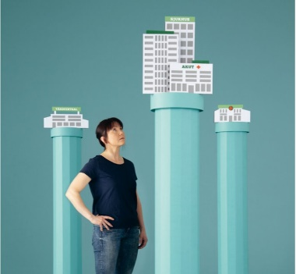
Introduktion
Vad är God och nära vård?
En omställning inom svensk sjukvård och omsorg Ett förhållningssätt – inte en ny organisationsnivå
Organisation
Person & relation
Reaktiv
Proaktiv & hälsofrämjande
Passiv mottagare
Aktiv medskapare
Isolerade vård och omsorgsinsatser
Sammanhåller utifrån individens fokus
→ Primärvården är navet, den kommunala och den regionala primärvård tillsammans.

Slide 6
Fundera på...
Nära kan definieras på olika sätt.
Hur skulle du definiera nära?

Slide 7
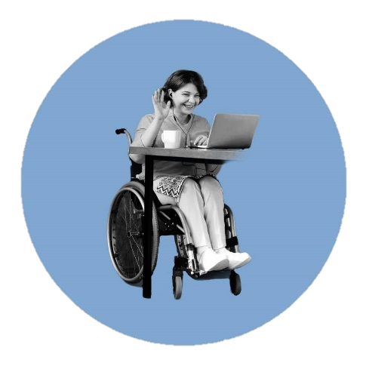
Nära vård kan definieras på olika sätt – det är alltid patientens/brukarens upplevelse som avgör.
Detta menar vi med nära
Tillgänglighet - Öppettider - Fysiska möten - Digitala möten - Kontaktmöjligheter
Geografisk närhet
Relationell - Kontinuitet - Trygghet - Samordning - Kompetens

Slide 8
Omvärldsanalys
Megatrender
Demografi
Urbanisering
Digitalisering
Globalisering
Migration
Klimathot
Polarisering
Vårdtrender
Accelererande teknologisk/medicinsk utveckling
Allt fler med (många) kroniska diagnoser
Behov av att utveckla och förstärka primärvården
Behov av ökad kontinuitet och bättre samverkan
Ökad uppmärksamhet kring variationer (mellan vårdgivare och befolkningsgrupper)
Ökade förväntningar (patienter, befolkningen)

Slide 9
Lokal omvärldsanalys
Megatrender
Demografi
Urbanisering
Digitalisering
Globalisering
Migration
Klimathot
Polarisering
Vårdtrender
Accelererande teknologisk/medicinsk utveckling
Allt fler med (många) kroniska diagnoser
Behov av att utveckla och förstärka primärvården
Behov av ökad kontinuitet och bättre samverkan
Ökad uppmärksamhet kring variationer (mellan vårdgivare och befolkningsgrupper)
Ökade förväntningar (patienter, befolkningen)
Lokalt
Fundera över just era förutsättningar och yttre faktorer

Slide 10
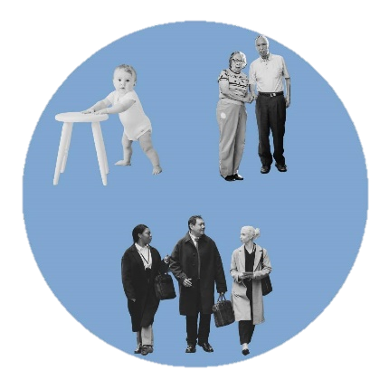
Utmaningar
Förutsättningarna i södra Lappland
Åsele och Dorotea har en försörjningskvot på 103, det innebär att på 100 personer i de mest förvärvsaktiva åldrarna 20-64 år finns det 103 personer som är yngre eller äldre. Ju högre tal detta mått visar (kvot) desto tyngre är försörjningsbördan för de som befinner sig i åldersgruppen 20-64 år.
Befolkningsminskning i procent de senaste 25 åren
Lycksele -13,5
Vilhelmina -21,4
Storuman -21,6
Malå -24,1
Sorsele -27,3
Dorotea -29,8
Åsele -30,3
Försörjningskvot
Riket 76,3
Stockholm 66,7
Lycksele 90
Sorsele och Vilhelmina 92
Storuman 95
Malå 102
Åsele och Dorotea 103
Vad är försörjnings-kvot?
+

Slide 11
Anpassa följande sidor
Anpassa sidorna 10-13 efter era lokala varför och mål som tagits fram på arbetsmötena

Slide 12
Medarbetaren
Vad innebär en god och nära vård för mig?
Medarbetaren
En hållbar arbetsmiljö
Fler digitala arbetssätt – och utbildning inom dessa Exempelvis: - Videosamtal - Digitala nycklar
Fler förebyggande åtgärder Exempelvis: - Hemmonitorering - GPS-sändare i en brukares sko
Digitala hjälpmedel gör oss mer effektiva och avlastar. Så att vi som arbetar i vården kan göra det som bara just människor kan göra. Att se behov, ge personlig vård och stöd, och finnas där för människor.

Slide 13
Ledning
Vad innebär en god och nära vård för mig?
Ledning
En hållbar arbetsmiljö
Att kontinuerligt leda förändrings- och utvecklingsarbete
Att säkra att den planerade nyttan uppstår
Mod att vandra på nattgammal is
Design your future!

Slide 14
Patient, brukare och anhöriga
Vad innebär en god och nära vård för mig?
Patient, brukare, anhörig
Tryggare – jag får den vård jag behöver i rätt tid på rätt plats
Möjlighet att samskapa min egen hälsa
Frihet att styra över min tid
Fler digitala hjälpmedel
Co-design our future!

Slide 15
Medborgarna
Vad innebär en god och nära vård för mig?
Medborgaren
Förebyggande: Vården och omsorgen möter mig där jag är i livet
Tryggare: god vård och omsorg - om och när jag behöver den
Jag får hjälp att vara förebyggande!

Slide 16
Projekt - Digital transformation för God och nära vård i södra Lappland

Slide 17
Nyfiket utforskande
Improve the past or design the future?
- Marco Steinberg
Vi kan omöjligt lösa dagens stora problem med samma tankesätt som skapade dem.
- Albert Einstein

Slide 18
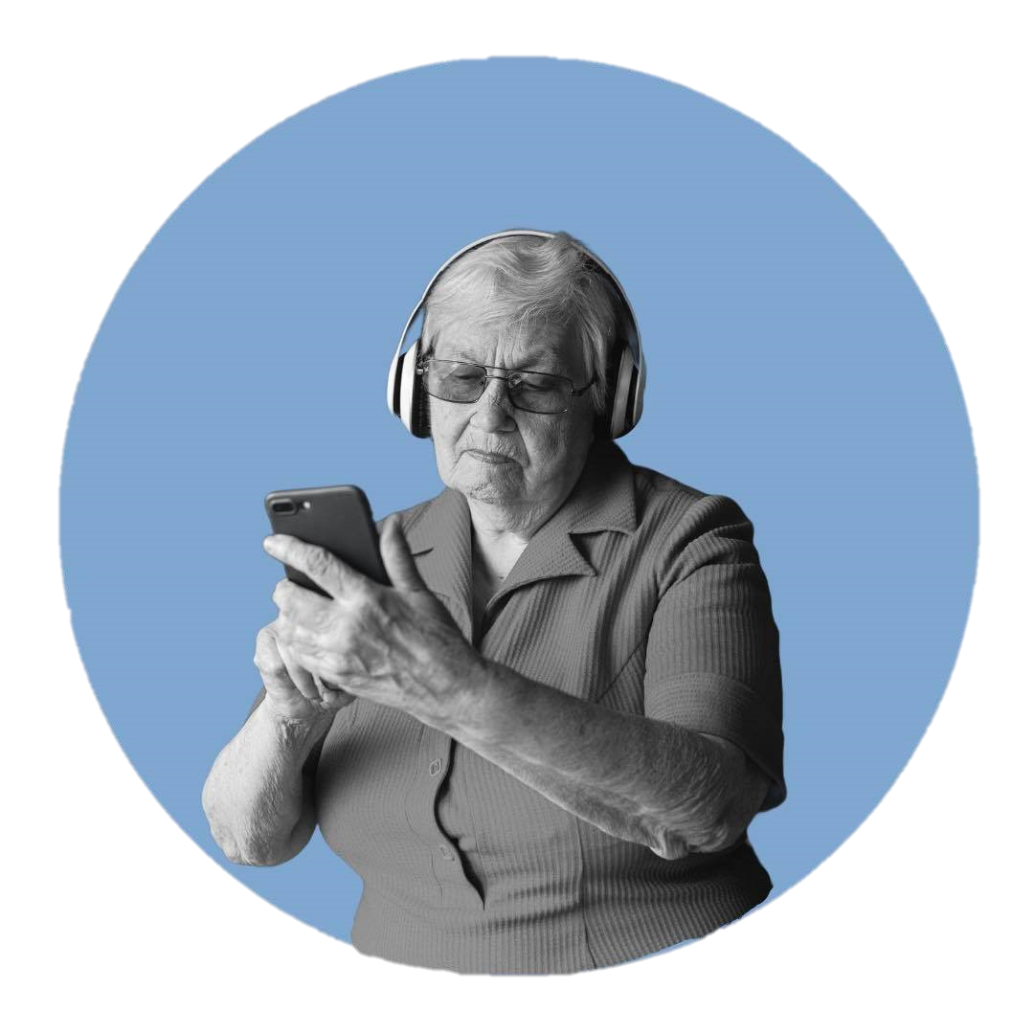
Digital transformation för God och nära vård
Utgår från brukarens/patientens/medarbetarens perspektiv och behov
Digitala hjälpmedel
Underlätta & förbättra
Ett hållbart arbetssätt för att implementera nya lösningar – Färdplanen för tjänsteinnovation

Slide 19
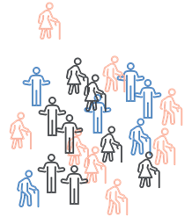
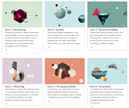
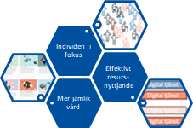
Gemensam strategi utifrån Färdplanen för tjänsteinnovation
(Veikart for tjenesteinnovation)

Slide 20
Varför & mål
Vad är ert lokala varför och era lokala mål?
Utformas under arbetsmöte 1.

Slide 21
Projektplan
Viktiga målgrupper (arbetsmöte 2)
Målgrupp | Hur påverkas målgruppen?
Personal | Får nya arbetsverktyg & nya rutiner
Brukare/patienter | Nya tjänster att använda, nya kontakter
Anhöriga | Nya tjänster och nya kontakter/kontaktvägar
Politiker
Invånare

Slide 22
Projektplan
Förslag till team och roller (arbetsmöte 2)
Namn | Roll | Avdelning | Kompetens | Roll & ansvar i projektet | Tid /vecka

Slide 23
Projektplan
Tidplan och milstolpar (arbetsmöte 2)

Slide 24
Tips!
Glöm inte att ta del av de utbildningar som kommer tas fram för kommunerna i projektet Välfärdsteknologi i omsorgen (Akademi Norr)
För mer information kontakta: Katarina Lindgren Cortés katarina.lindgren-cortes@akademinorr.se

Slide 25
Tack!

